Slide 1
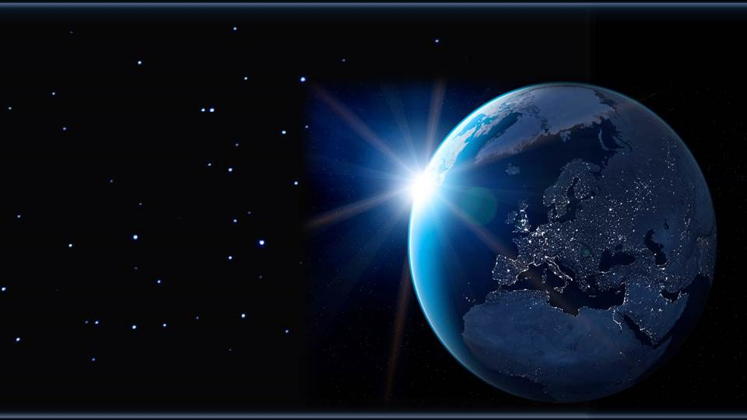


CON REPRODUCCIÓN
MANUAL Y MÚSICA

Slide 2

Mónica Gómez es una cristiana de nacionalidad mexicana que tiene 9 años ejerciendo los ministerios de pastora, profeta, evangelista y maestra, y el Señor la está utilizando como mensajera de sus juicios.
La Biblia dice en Amos 3:7 "Porque no hará nada Yahveh el Señor, sin que revele su secreto a sus siervos los profetas". Y en 2ª Crónicas 20:20 ".......Creed en Yahveh vuestro Dios, y estaréis seguros; creed a sus profetas, y seréis prosperados". Y por último en Isaías 26:9 "Con mi alma te he deseado en la noche, y en tanto que me dure el espíritu dentro de mí, madrugaré a buscarte; PORQUE LUEGO QUE HAY JUICIOS TUYOS EN LA TIERRA, LOS MORADORES DEL MUNDO APRENDEN JUSTICIA".

Slide 3
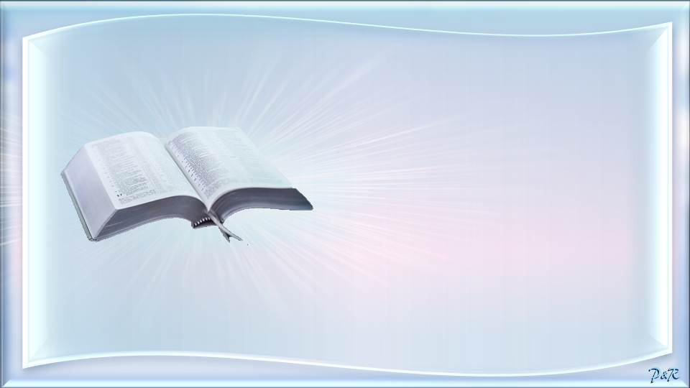
La palabra de Dios nos muestra en el libro de Efesios 4:11-13, los ministerios que Yahveh ha dado a quienes se dedican a su servicio, y dice así:

Slide 4
“11 Y él mismo constituyó a unos, apóstoles; a otros, profetas; a otros, evangelistas; a otros, pastores y maestros,
12 a fin de perfeccionar a los santos para la obra del ministerio, para la edificación del cuerpo de Cristo,
13 hasta que todos lleguemos a la unidad de la fe y del conocimiento del Hijo de Dios, a un varón perfecto, a la medida de la estatura de la plenitud de Cristo;”

Slide 5
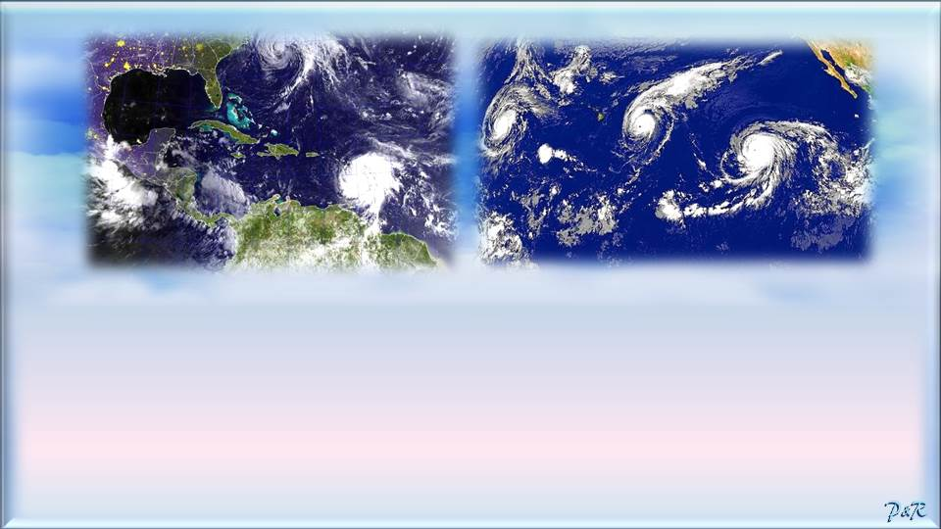
HURACANES QUE HAN ROTO TODOS LOS RECORDS
A raíz de los hechos proféticos que estamos viviendo y contemplando, con el consecuente peligro de experimentar un cataclismo de proporciones apocalípticas hacemos un llamamiento al arrepentimiento de las almas para que se aperciban y se pongan a cuenta con su Creador, porque nuestra vida puede ser arrebatada en cualquier momento y el destino de nuestra alma sería muy doloroso si no morimos en arrepentimiento ante el Señor.

Slide 6

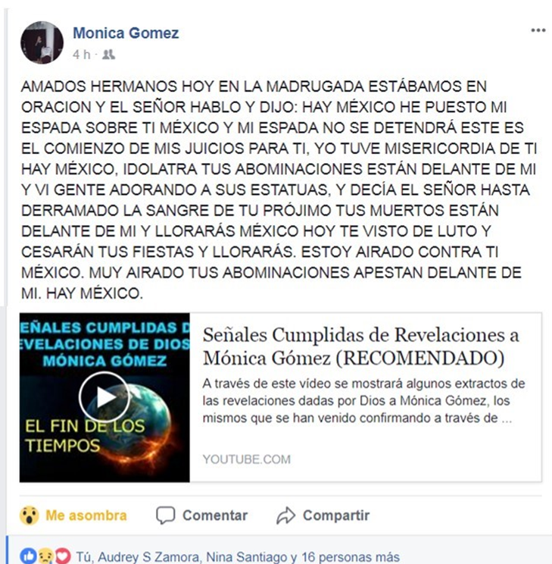
Precisamente, hoy 19 de Setiembre de los corrientes ha ocurrido un terremoto de 7.1º, con muchos edificios destruidos, explosiones e infraestructura dañada seriamente, razón por la cual consideramos necesario publicar la foto impresión del post que hizo Mónica Gómez en su red social anunciando más juicios de Dios para México.

Slide 7
Esta presentación es cumplimiento de lo que está escrito en la Biblia en el libro de Joel 2:28-31, que dice:
“Y después de esto derramaré mi Espíritu sobre toda carne, y profetizarán vuestros hijos y vuestras hijas; vuestros ancianos soñarán sueños, y vuestros jóvenes verán visiones.
29 Y también sobre los siervos y sobre las siervas derramaré mi Espíritu en aquellos días.
30 Y daré prodigios en el cielo y en la tierra, sangre, y fuego, y columnas de humo.
31 El sol se convertirá en tinieblas, y la luna en sangre, antes que venga el día grande y espantoso de Jahveh”.

Slide 8
Antes de mostrar las señales cumplidas de las revelaciones de Dios a Mónica Gómez, queremos hacer hincapié que ella ha publicado 13 revelaciones en vídeo, las cuales el Eterno le ha dado para apercibir a los cristianos y a las personas que no lo son, acerca de la importancia de reconocer los tiempos que actualmente estamos viviendo, como es la de “principios de dolores”, del cual habló Jesucristo en Mateo 24. En sus revelaciones también confirma lo que está escrito en el libro de Apocalipsis y de los profetas relacionado a la Tribulación de 7 años, el cual es posterior al “principio de dolores”.
Las revelaciones que ella ha publicado en vídeo son:

Slide 9
1.- Revelación del Cielo, Falso Profeta, Infierno, Tsunami
Publicado el 27 de Marzo del 2015
2.- Revelación La Manifestación Del Anticristo Y El Falso Profeta. Publicado el 24 de Julio del 2015
3.- Revelación del Asteroide, Tribulación, Anticristo. Publicado el 1º Setiembre del 2015
4.- Revelación la Trinidad satánica, la Marca de la Bestia, El arrebatamiento, Guerra. Publicada el 8 de Noviembre del 2015
5.- La marca del anticristo, el falso profeta y el infierno. Publicada el 29 Enero 2016

Slide 10
6.- Revelación Planeta NIBIRU Terremoto, Tsunami [Cataclismo Universal]. Publicado el 19 Abril 2016
7.- Revelación Ajenjo, Tercera Guerra Mundial Nibiru Y Avivamiento. Publicado el 17 Junio 2016
8.- Revelación Cern, Anticristo, Nucleo Terrestre, Nibiru. Publicado el 27 agosto 2016
9.- Revelación El Sol, Nibiru, Ajenjo, Anticristo, Ecumenismo. Publicado el 17 Diciembre 2016

Slide 11
10.- Las Dos Bestias - Anticristo - Falso Profeta - La Guerra – Nibiru. Publicado el 13 Enero 2017
11.- Revelación: Anticristo, Guerra, Núcleo de la tierra, Nibiru, Clonaciones y Reptilianos (Demonios). Publicada el 24 Abril 2017
12.- Revelación Nibiru_El Anticristo - Los 2 Testigos- Ataque De Guerra. Publicada el 12 Agosto 2017.
13.- Revelación ataque de guerra-Nibiru-Ajenjo. Publicada el 14 Setiembre 2017.

Slide 12
A continuación se muestran en vídeo las señales cumplidas de revelaciones que Dios le dio a Mónica Gómez en el transcurso de estos últimos años.
También adjuntamos otro vídeo de un investigador
que confirma las revelaciones dadas a la misma.

Slide 13
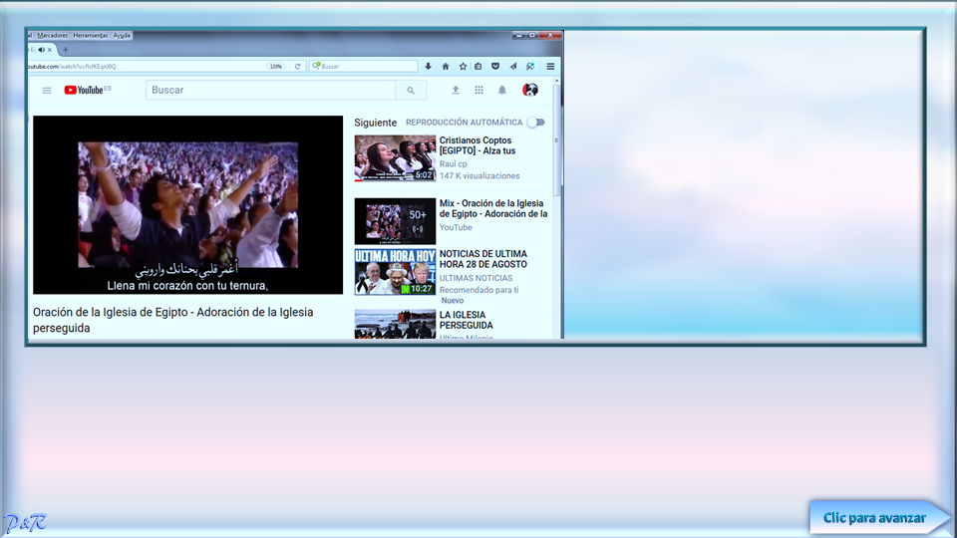

Pulsar clic sobre el aspa
roja cuando desee volver
a la presentación.
Advertencia: Para visualizar los vídeos que a continuación les adjuntamos, tendrán que pulsar clic sobre el icono que hemos insertado en cada página, para así enlazar con el correspondiente vídeo de YOUTUBE. Una vez lo hayan visualizado, podrán volver a la presentación para continuar viendo los vídeos restantes pulsando clic sobre el aspa roja como arriba les indicamos.

Slide 14
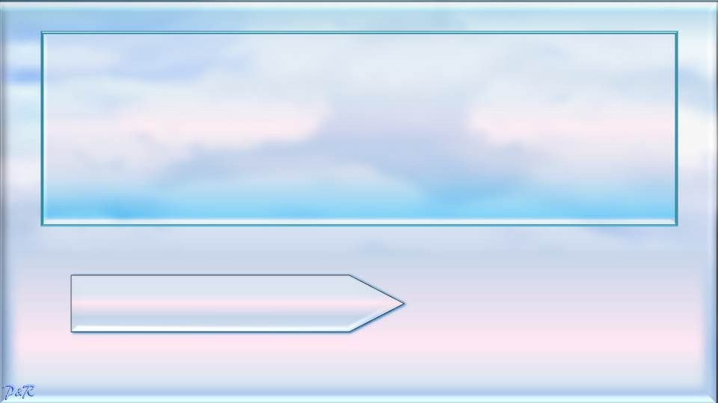
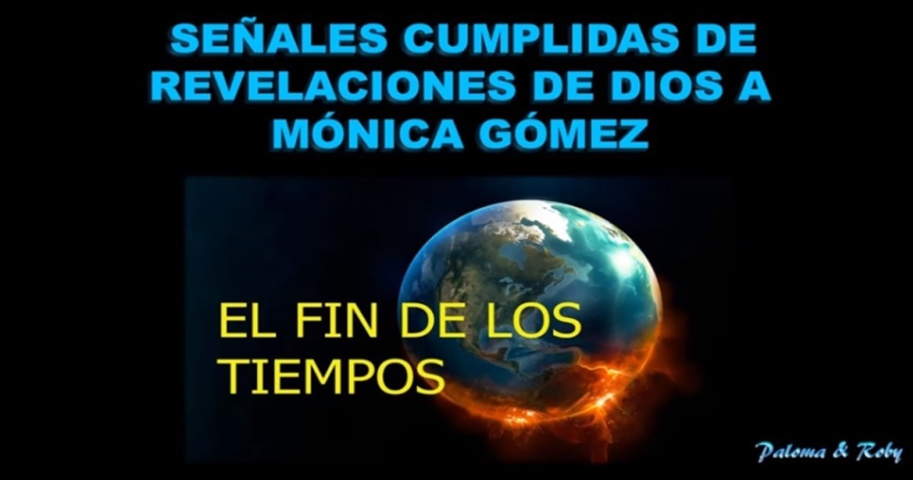

Vídeo con las señales cumplidas de revelaciones que Dios le dio a Mónica Gómez.
Pulse clic sobre el icono si desea visualizarlo
Clic para avanzar

Slide 15
Como refuerzo al vídeo anterior queremos compartir un corto vídeo de 19 minutos, donde un investigador habla de las consecuencias que el Planeta Nibiru está ejerciendo en la tierra y que confirma lo que Dios ha revelado a Mónica Gómez expuesto en el vídeo anterior.
Pulse clic sobre el icono si desea visualizarlo
Clic para avanzar

Slide 16
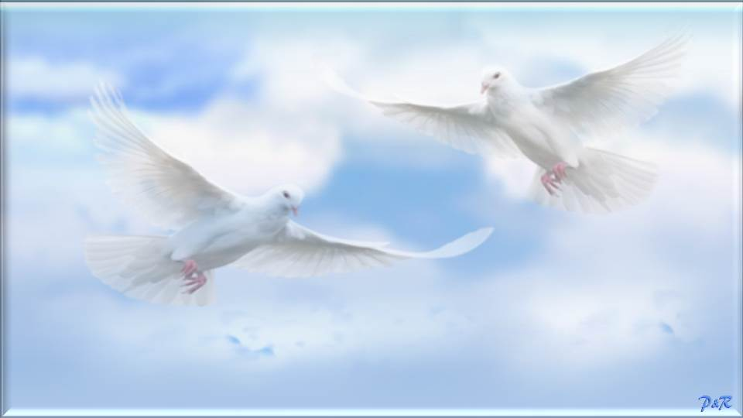



A continuación les mostramos una relación de trabajos
cristianos por si alguno despierta su interés.

Slide 17

MENSAJES CRISTIANOS PUBLICADOS EN “MIS PPS”, POR PALOMA & ROBY
Si desean visualizar las siguientes presentaciones deberán pulsar clic sobre el título deseado para
enlazar con la sección donde se encuentra ubicado en MIS PPS y así procedan a descargarlo.
Evidencias Científicas de la Biblia – I
Eventos Cósmicos por Acontecer
en el 2015
Evidencias Científicas de la Biblia – II
Cuando el Hombre Confronta a Dios
Dios, el Taxi y el Instrumento
Señales de la Segunda Venida de Cristo – I
Jesucristo no es Religión, Él es Vida
Señales de la Segunda Venida de Cristo – II
Un Mundo Invisible pero Real
Señales de la Segunda Venida de Cristo – III
¿Celebras Halloween?
Señales de la Segunda Venida de Cristo – IV
El Positivismo Bíblico vs.
El Positivismo Humanista
Clic para ver más mensajes cristianos

Slide 18
MENSAJES CRISTIANOS PUBLICADOS EN “MIS PPS”, POR PALOMA & ROBY
Si desean visualizar las siguientes presentaciones deberán pulsar clic sobre el título deseado para
enlazar con la sección donde se encuentra ubicado en MIS PPS y así procedan a descargarlo.
¿Sabes por qué murió Cristo
por ti en la cruz? - I
El Acto de Juzgar
Salvación del Alma
¿Existen Varias Maneras de llegar a Dios?
¿Sabes por qué murió Cristo
por ti en la cruz? - 2
Eclipses de Luna Roja
El Arrebatamiento
Radiografía Bíblica del Anticristo
El Misterio de la Divina Trinidad
Cuando el Hombre le Cambia
la Gloria a Dios
Misterio del Espíritu Santo
Más allá de la Muerte
Impactante Testimonio De Un
Ex Terrorista Islámico
¿Se puede señalar Fechas Exactas para Eventos Apocalípticos?
Clic para ver más mensajes cristianos

Slide 19
MENSAJES CRISTIANOS PUBLICADOS EN “MIS PPS”, POR PALOMA & ROBY
Si desean visualizar las siguientes presentaciones deberán pulsar clic sobre el título deseado para
enlazar con la sección donde se encuentra ubicado en MIS PPS y así procedan a descargarlo.
Testimonio Acerca De Halloween
La Guerra Contra El Dinero En Efectivo
Jerusalén, La Ciudad Amada
De Prostituta A Una Vida Con Propósito
Carta de Un Bebé
Testimonio De Un Ex Monje Budista Que Regresó De La Muerte
El Peor De Los Sentimientos
Reconoce Tus Errores Y Serás Libre
Envejecer Es Una Obligación,
Madurar Es Una Opción
La Voluntad Perfecta de Dios y Su Voluntad Permisiva
Planeta Nibiru ¿Amenaza o Ficción?
De Científico a Siervo de Dios
Cómo Obtener Paz Interior
Clic para ver más mensajes cristianos

Slide 20
MENSAJES CRISTIANOS PUBLICADOS EN “MIS PPS”, POR PALOMA & ROBY
Si desean visualizar las siguientes presentaciones deberán pulsar clic sobre el título deseado para
enlazar con la sección donde se encuentra ubicado en MIS PPS y así procedan a descargarlo.
¿Es Halloween Un Inocente Juego de Niños?
El Sacrificio de Jesucristo Según el
Antiguo Testamento
Ex Satanista Habla Acerca de Halloween
Cómo Reconocer a una Secta
La Cara Oculta de Halloween
Conoce lo que Dios Aborrece
Un Vistazo a la Eternidad
El Evangelio de la Prosperidad
Niño Regresa del Cielo con un Mensaje para el Mundo
El Ecumenismo (Unión de Religiones)
¡Reconoce Ud. los Tiempos que Estamos Viviendo?
Clic para ver más mensajes cristianos

Slide 21
MENSAJES CRISTIANOS PUBLICADOS EN “MIS PPS”, POR PALOMA & ROBY
Si desean visualizar las siguientes presentaciones deberán pulsar clic sobre el título deseado para
enlazar con la sección donde se encuentra ubicado en MIS PPS y así procedan a descargarlo.
Asombroso Juicio que Viene a las
Naciones
Jesucristo La Roca Inamovible
¿Qué es la Apostasía y Cómo
Reconocerla?
La Última Generación
Clic para la siguiente diapositiva

Slide 22









¿Te ha gustado?
Puedes ver más entrando
Aquí
Además puedes recibir powerpoints en tu correo electrónico suscribiéndote aquí:
Esta presentación powerpoint ha sido creada y compartida única y exclusivamente para mispps.com

